Slide 1

Clase III
Curso: Métodos Numéricos
Profesor: Félix Suárez Bonilla

Slide 2


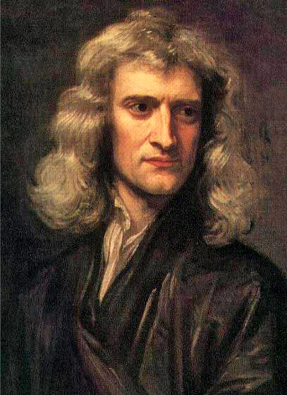

Método de Newton-Raphson
Mucho métodos llevan mi nombre.
El método de Newton (conocido también como el método de Newton-Raphson) es un algoritmo para encontrar aproximaciones de los ceros o raíces de una función real.

Slide 3
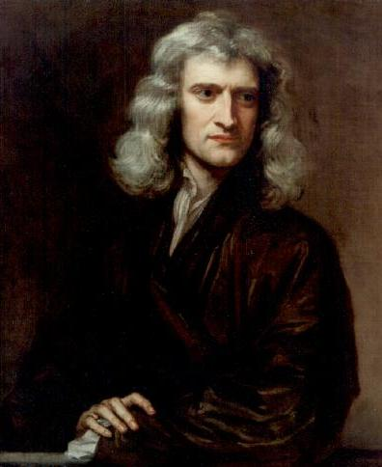
Método de Newton-Raphson
Nunca tuve hijos. No había tiempo para eso.
El método numérico de Newton fue descrito por Isaac Newton en 1671.
Newton produjo conocimiento en muchas áreas de la física, la matemática y la ingeniería.
Es muy conocido por haber inventado el cálculo diferencia e integral.

Slide 4
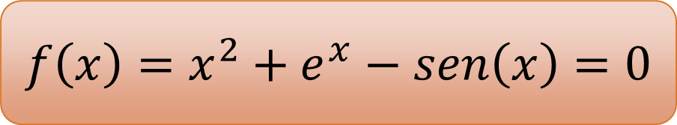
Método de Newton-Raphson
Es un buen método (rápido y sencillo) para encontrar solución a sistemas de ecuaciones no lineales, como éste:
$$f\left(x\right)=x^{2}+e^{x}−sen\left(x\right)=0$$

Slide 5
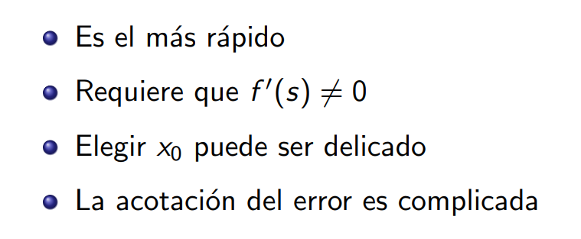
Método de Newton-Raphson

Slide 6
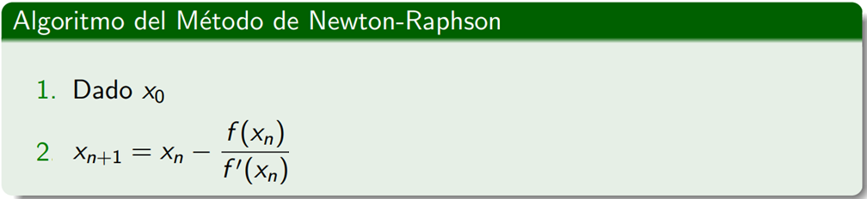
Algoritmo

Slide 7
Algoritmo
Un valor cerca de la solución.
Derivada de la función.
http://www.mit.edu/course/10/10.001/Web/Course_Notes/NLAE/node7.html

Slide 8
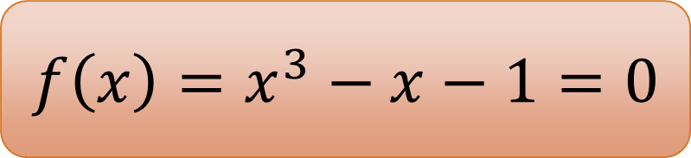
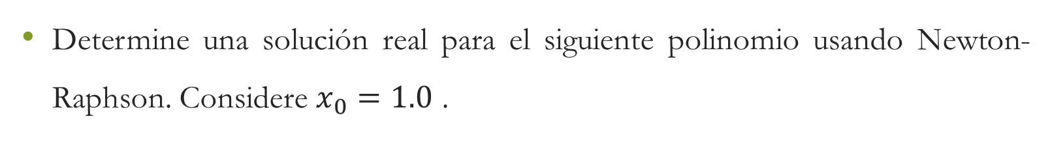
Ejemplo #1
Determine una solución real para el siguiente polinomio usando Newton-Raphson. Considere $x_{0}=1.0$ .
$$f\left(x\right)=x^{3}−x−1=0$$

Slide 9
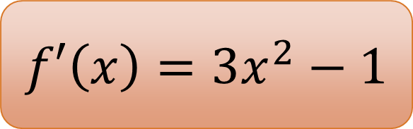
Ejemplo #1
$$f′\left(x\right)=3x^{2}−1$$

Slide 10
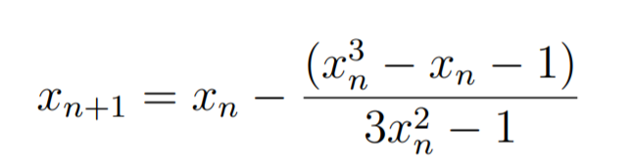
Ejemplo #1

Slide 11
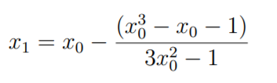
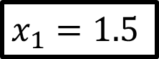
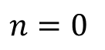
Ejemplo #1
$$n=0$$
$$x_{1}=1.5$$

Slide 12
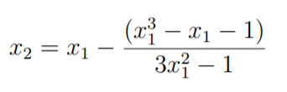
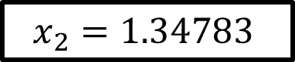
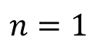
Ejemplo #1
$$n=1$$
$$x_{2}=1.34783$$

Slide 13
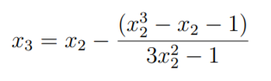
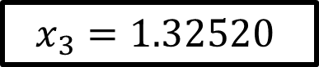
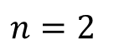
Ejemplo #1
$$n=2$$
$$x_{3}=1.32520$$

Slide 14
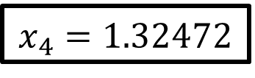
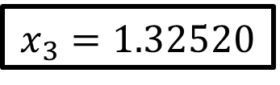
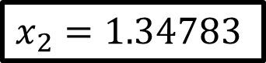
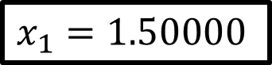
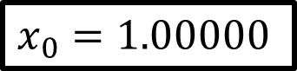
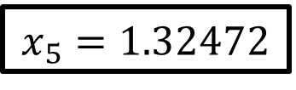
Criterio de parada: Números decimales
Este criterio se basa en el número de decimales que no cambian entre una iteración y la siguiente.
Tomemos el ejemplo #1 que se está desarrollando en esta exposición, nótese que en la iteración cinco se repiten los decimales.
$$x_{0}=1.00000$$
$$x_{1}=1.50000$$
$$x_{2}=1.34783$$
$x_{3}=1.$32520
$x_{4}=1.$32472
$x_{5}=1.$32472

Slide 15
Criterio de parada: Error relativo
Evaluamos el error relativo aproximado, si se cumple esta condición, la raíz calculada ha alcanzado la precisión necesaria:
$$\left(\frac{\left|x_{actual}−x_{previo}\right|}{\left|x_{actual}\right|}\right)∙100\%<∈_{b}$$

Slide 16
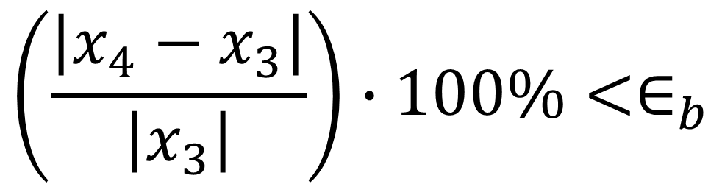
Error relativo en la iteración #4
$$\left(\frac{\left|x_{4}−x_{3}\right|}{\left|x_{3}\right|}\right)∙100\%<∈_{b}$$

Slide 17
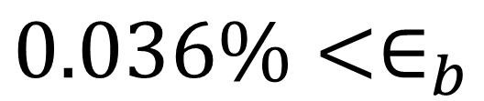
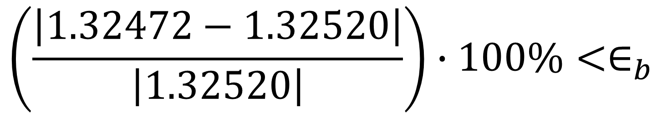
Error relativo en la iteración #4
$$\left(\frac{\left|1.\text{32472}−1.\text{32520}\right|}{\left|1.\text{32520}\right|}\right)∙100\%<∈_{b}$$
$$0.036\%<∈_{b}$$

Slide 18
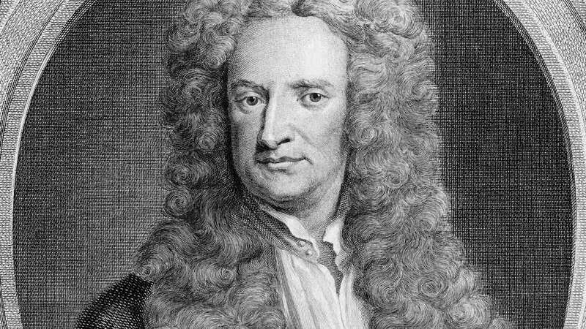
Método de Newton-Raphson
https://drive.google.com/file/d/1_SA05yQVDqFwxwqup8olb-go9B3-hY-g/view?usp=sharing

